Slide 1
«Творческая интерактивная гостиная»
муниципальное бюджетное дошкольное образовательное учреждение муниципального образования город Краснодар «Центр - детский сад № 231»
Подготовили:
воспитатель высшей
квалификационной категории
Сторчак Лидия Прокофьевна

Slide 2
Хороший выращивает рис,
Умный культивирует почву,
Дальновидный воспитывает работника»

Slide 3
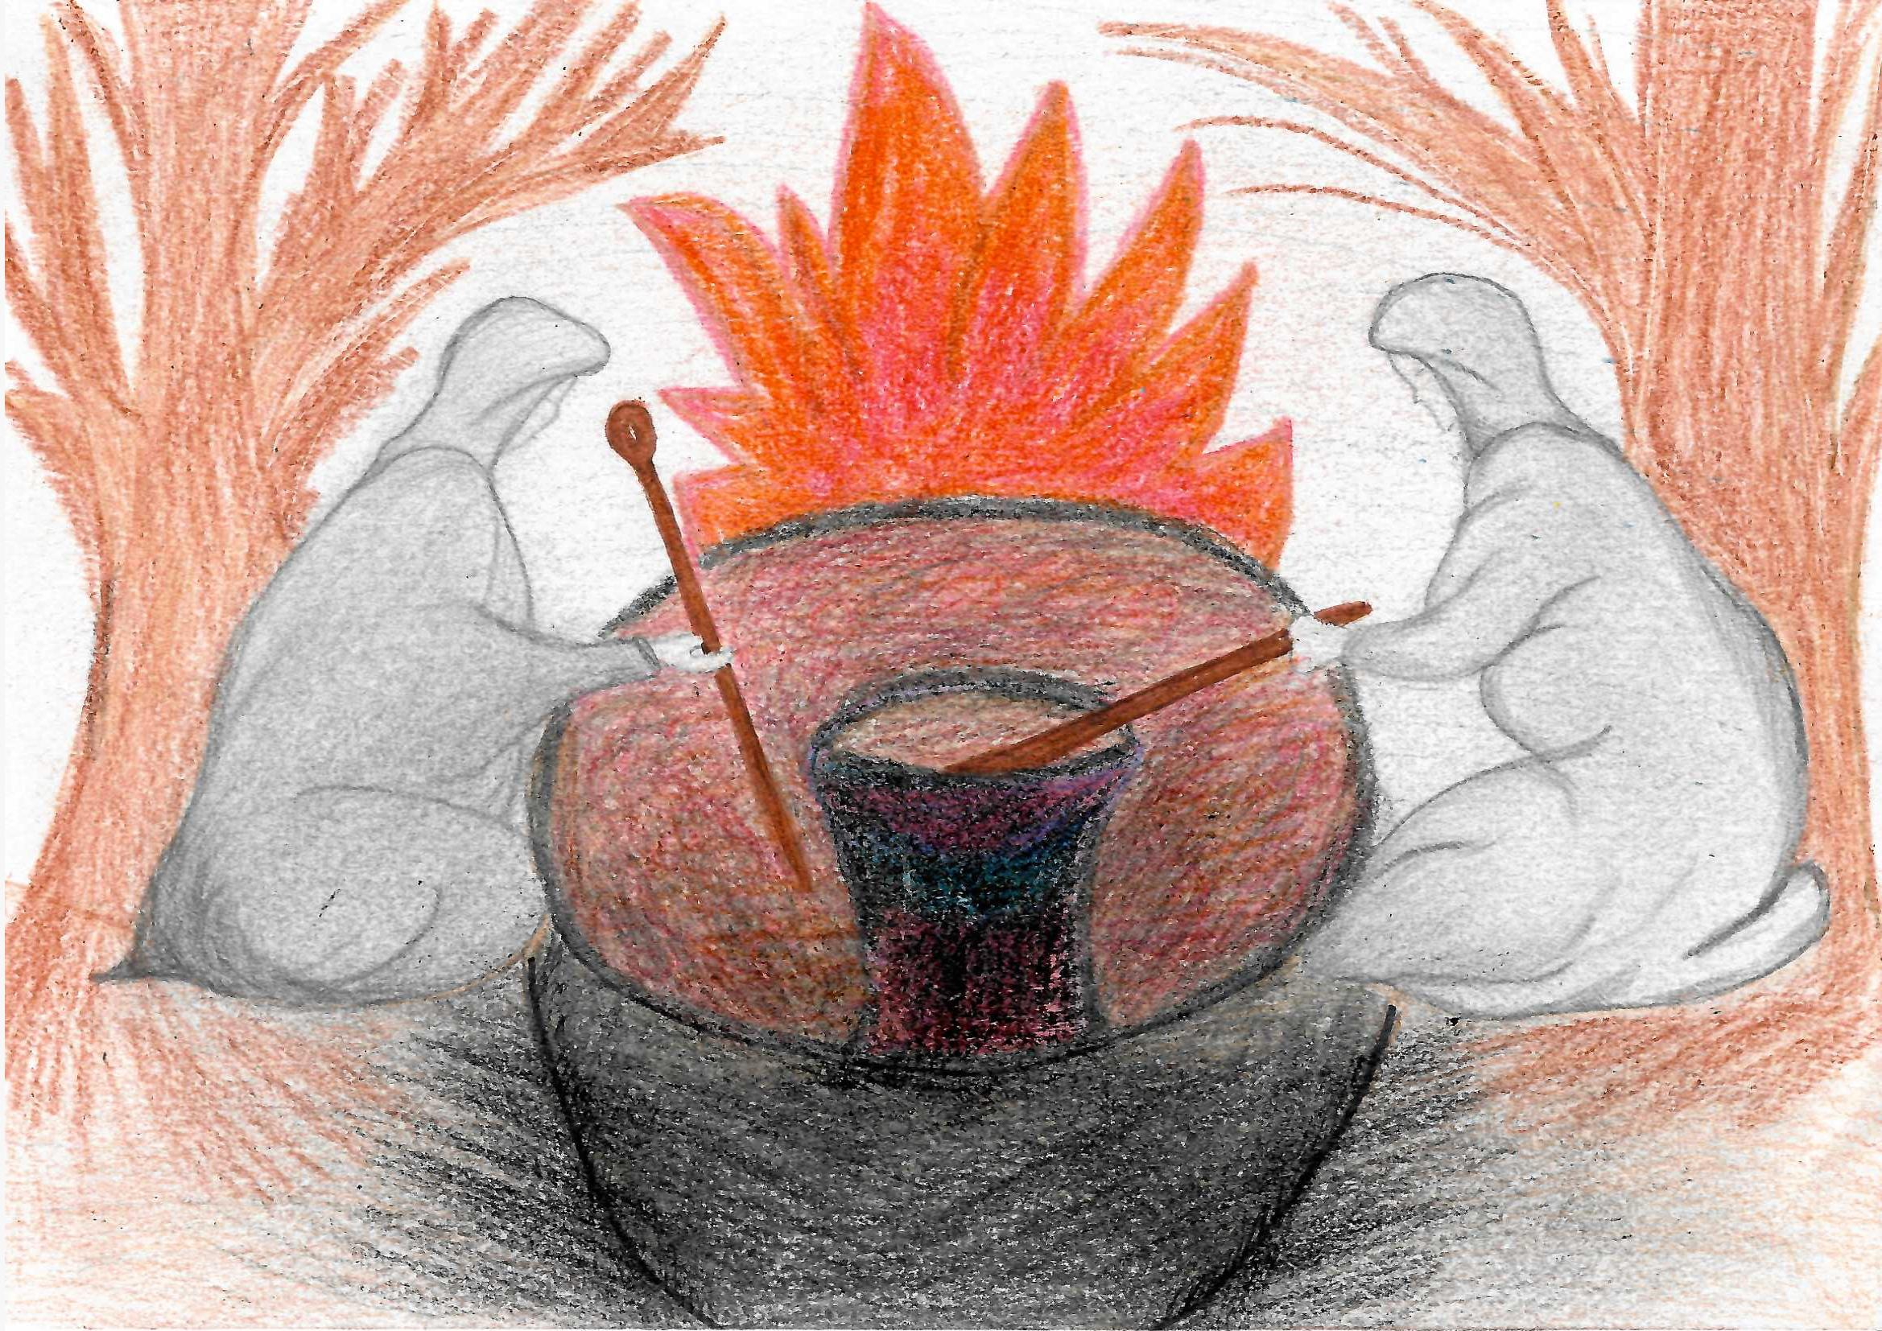

Slide 5
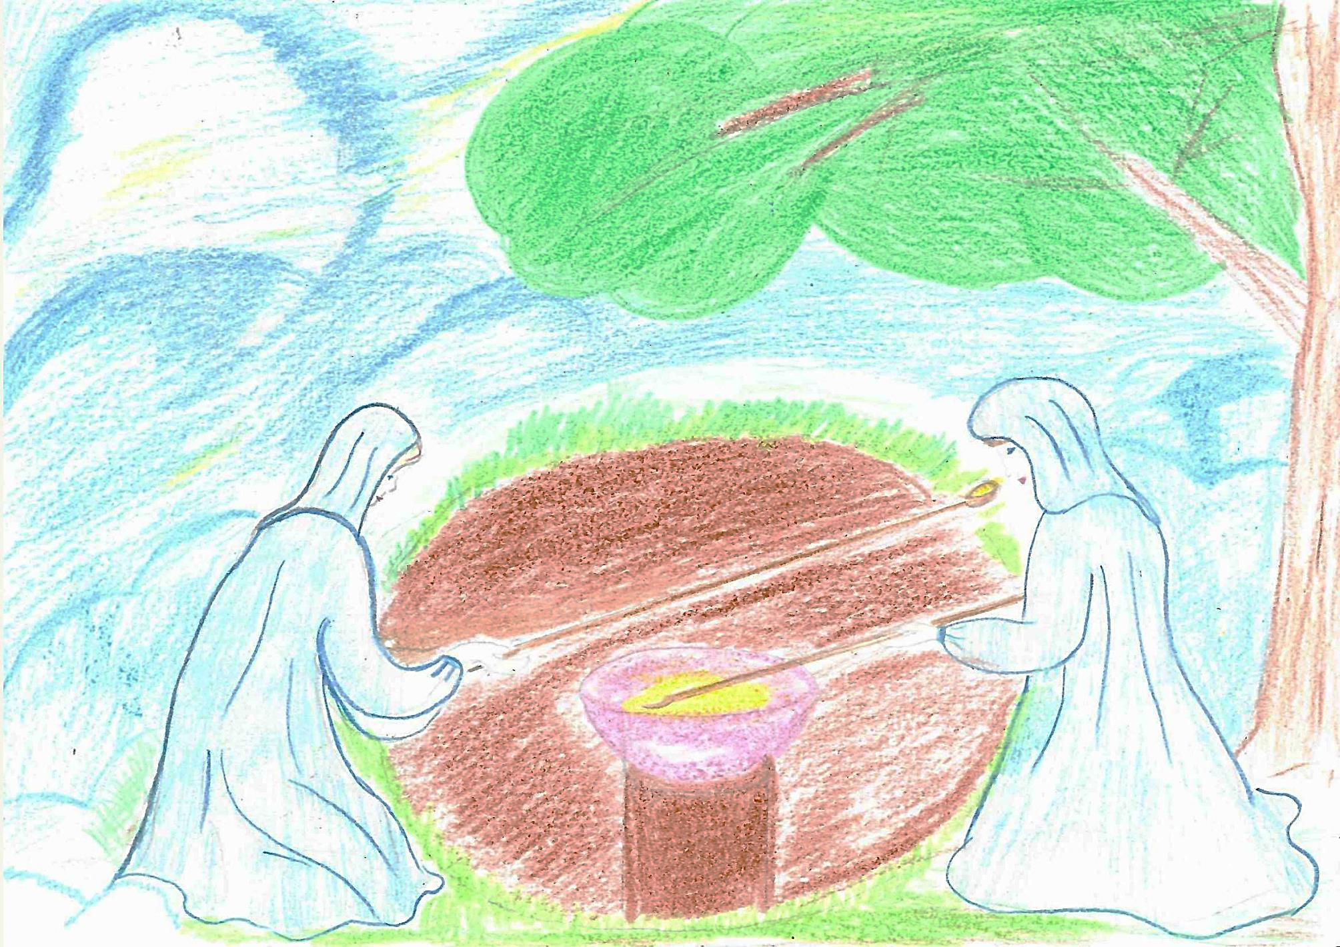

Slide 6
Правила эффективного наставничества:
1. Сотрудничество
2. Ответственность и доброжелательность в общении.
3. «Работаем без погон», т. е. все равны в общении без учета былых заслуг, званий и педагогического стажа.
4. Каждый участник ответственен за результат.

Slide 7
Закончи предложение.
К началу предложения нужно придумать рифму:
«Чтоб ребенка воспитать …
надо очень много знать
«Чтобы детям сладко спать
надо сказку рассказать

Slide 8
«Чтобы кашлем не страдать
надо деток закалять
«Чтоб ребенок счастлив был..
важно чтобы родитель ему о любви говорил
«Наши воспитатели – лучшие на свете
им «спасибо» говорят взрослые и дети

Slide 9
Приемы активизации способствуют:
создать психологический настрой
расположить участников к восприятию информации
продуктивному творческому общению

Slide 10
Интеллектуальная разминка
Т
В
О
Р
Ч
Е
С
Т
В
О
талант, труд, терпение, толерантность
восторг, вдохновение, воображение, восхищение, воспитанность, вежливость
оригинальность, организованность, одарённость
развитие, результат, работоспособность, решительность
чувство меры, чувство прекрасного, чувство юмора, чувство новизны, чёткость, человеколюбие, честность
единство целей и действий, естественность
стремление, сотрудничество, совершенствование, сотворчество, солидарность, смелость, самообразование
тандем, творчество, трудолюбие
время, варьирование, виртуозность, внимание, воля, вариативность, важность
осведомленность, откровенность, опыт, озарение, общение, одарённость, образованность, открытие

Slide 11
Личностные особенности и профессиональные качества
терпеливым
справедливым
трудолюбие
добрым
умение поставить цель,
избрать пути ее достижения
работоспособность,
ответственность
уметь сострадать
организованность
требовательным
отзывчивым
настойчивость
организованным
жизнерадостность
дисциплинированность
систематическое и планомерное повышение своего профессионального уровня
последовательным
стремление постоянно повышать качество своего труда
иметь чувство юмора
трудолюбивым
организаторские способности
оптимизм
уравновешенность

Slide 12
Личностные особенности | Профессиональные качества
терпеливым добрым справедливым, уметь сострадать отзывчивым организованным, жизнерадостность, оптимизм, иметь чувство юмора последовательным, требовательным, трудолюбивым | трудолюбие, работоспособность, дисциплинированность, ответственность, умение поставить цель, достижение цели, организованность, настойчивость, систематическое и планомерное повышение своего профессионального уровня, стремление постоянно повышать качество своего труда, организаторские способности, уравновешенность

Slide 13
Спасибо за внимание!

